Slide 1
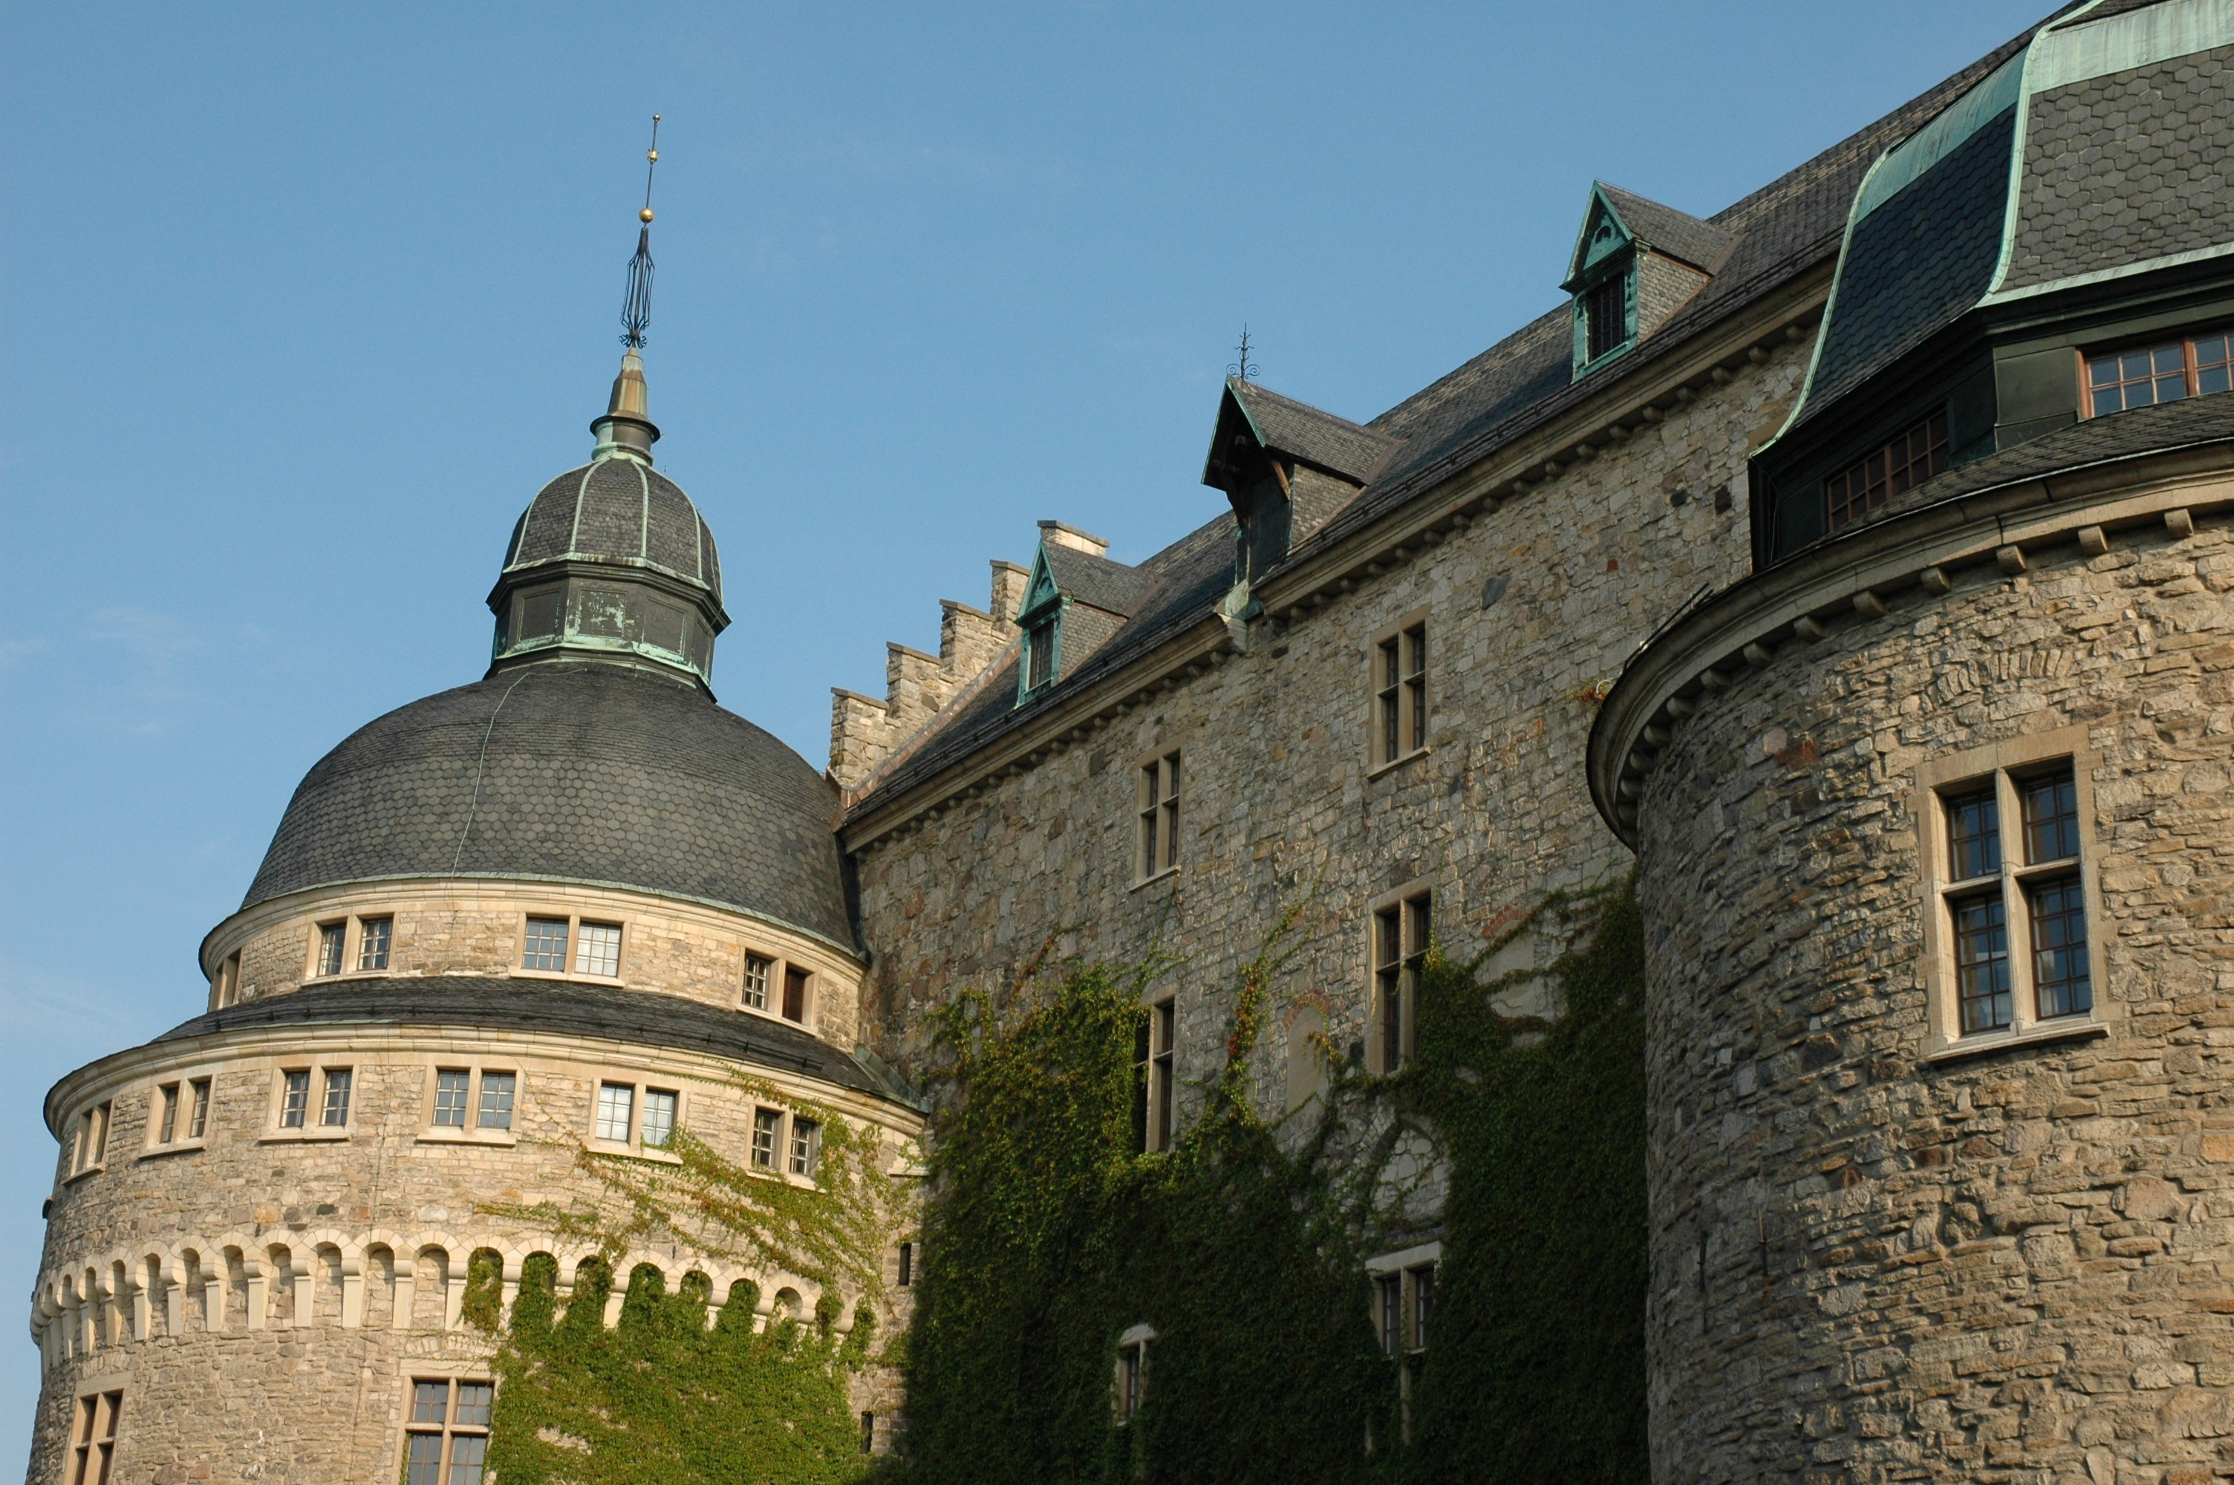
Örebrokonjunkturen
Örebro län, 2021 kv1
2021-07-08
Stockholm Business Region

Slide 2
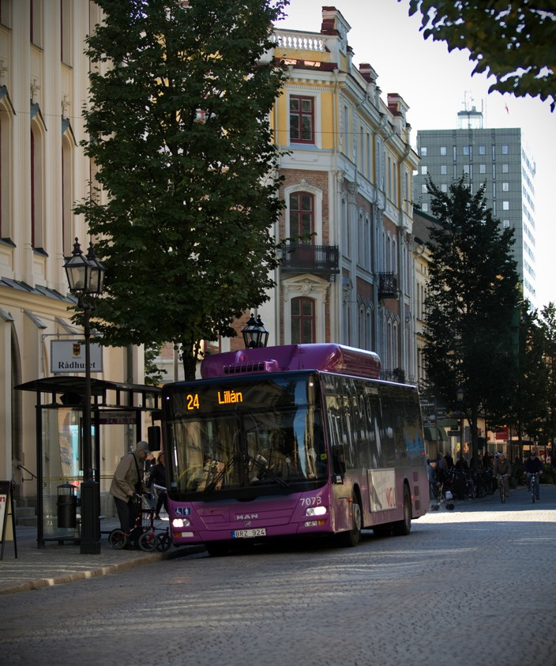
Om rapporten
Rapporten är utgiven av Stockholm Business Region och publiceras fyra gånger per år. Rapporten omfattar Örebro län och kommun.
Statistiken bygger på uppgifter från Statistiska centralbyrån, Arbetsförmedlingen och Bolagsverket.
I rapporten jämförs främst utvecklingen med samma kvartal föregående år, exempelvis kvartal 1 jämförs med kvartal 1 tidigare år osv. För vissa indikatorer presenteras även totala rullande 12-värden där de fyra senaste kvartalen summeras för att få mer stabilitet i trenden. Dessa jämförs då med föregående fyra kvartal. Diagrammen som visar absoluta värden är säsongrensande för att visa trenden. Övriga diagram har indexerade värden som visar procentuella förändringen från startåret med värde 100, motsvarande kvartal för 10 år sedan.
Stockholmsregionen omfattar Stockholms län, Uppsala län, Södermanlands län, Östergötlands län, Örebro län, Västmanlands län, Gävleborgs län och Dalarnas län.
Läs samtliga konjunkturrapporter som tas fram inom ramen för partnerskapet Stockholm Business Alliance här: http://stockholmbusinessalliance.se/hitta-material/konjunkturrapporter/
Frågor kan ställas till Stefan Frid på Invest Stockholm.
Ansvarig utgivare: Staffan Ingvarsson, VD Stockholm Business Region.

Slide 3




Flera ljusglimtar i Örebro län
Konjunkturläget i Örebro, 2021 kv1
Fjolåret präglades starkt av följdverkningarna av Covid-19 pandemin och dessa fortsätter att påverka ekonomin under årets första kvartal. Flertalet indikatorer pekar glädjande åt rätt håll i Örebro. Ekonomin växer, företagandet stärks och sysselsättningen ökar samtidigt som antalet varslade personer minskar kraftigt. Arbetslösheten ökar dock även i Örebro, men i lägre takt än för många andra län.
Lönesumman för privat sektor ökade med 1,0 procent i Örebro län. Samtidigt stärks företagandet med fler nya företag och färre företagskonkurser. Länet följer därmed Sverigetrenden men utvecklingen är starkare i Örebro.
Pandemin har gjort tydligt negativt avtryck på arbetsmarknaden, men för Örebro län pekar flertalet indikatorer åt rätt håll. Antalet sysselsatta invånare ökar med 2,5 procent eller 3 500 personer. Samtidigt är antalet lediga jobb på samma nivå som i fjol och varslade personer minskar kraftigt, likt den allmänna trenden från fjolårets rekordnivå. Arbetslösheten ökar dock även i Örebro, men ökningen är inte lika stor här som i övriga landet.
Antalet invånare ökade med 0,2 procent på länsnivå, vilket är något lägre än genomsnittet för hela landet. Antalet påbörjade lägenheter minskar under kvartalet både i Örebro län och kommun. Antalet kommersiella övernattningar fortsätter nedåt och minskade med 44 procent i länet och 50 procent i Örebro kommun under kvartalet.
Staffan Ingvarsson
VD Stockholm Business Region
 | Örebro län |  |  | Örebro kommun
Nyckeltal | Värde 2021 kv1 | Förändring (%) |  | Värde 2021 kv1 | Förändring (%)
 |  | -1 år |  |  | -1 år
Lönesumma privat sektor (mdkr) | 9 | 1,0 |  | - | -
Nya företag | 564 | 8 |  | 343 | 10
Företagskonkurser | 39 | -26 |  | 25 | -26
Sysselsatta | 142 000 | 3 |  | - | -
Nyanmälda platser | 9 354 | 1 |  | 5 396 | -6
Varsel | 51 | -89 |  | 13 | -94
Arbetslöshet (%) | 6,2 | 0,7 p.e.* |  | 6,8 | 1 p.e.*
Befolkning (tusental) | 305,7 | 0,2 |  | 156,3 | 0,2
Påbörjade lägenheter | 149 | -64 |  | 107 | -40
Kommersiella övernattningar (tusental) | 78 | -44 |  | 51 | -50
* Förändring i arbetslösheten visas i procentenheter, ej i procent

Slide 4
Lönesumma
Lönesumma, Örebro län
Index 100 = 2011 kv1
Lönesumma, total
 | 2021 kv1 | Förändring | Förändring (%)
 | mdkr | -1 år (mdkr) | -1 år | -5 år
Sverige | 488,94 | 13,94 | 2,93 | 22,43
Stockholmsregionen | 242,67 | 6,27 | 2,65 | 23,32
Örebro län | 13,03 | 0,25 | 1,99 | 19,06
Lönesumma per sysselsatt
 | 2021 kv1 | Förändring | Förändring (%)
 | tkr | -1 år (tkr) | -1 år | -5 år
Sverige | 99,35 | 5,39 | 5,74 | 19,69
Stockholmsregionen | 105,95 | 5,46 | 5,44 | 18,70
Örebro län | 91,76 | -0,48 | -0,52 | 12,86
Lönesumma per invånare
 | 2021 kv1 | Förändring | Förändring (%)
 | tkr | -1 år (tkr) | -1 år | -5 år
Sverige | 47,06 | 1,14 | 2,47 | 16,37
Stockholmsregionen | 51,51 | 1,09 | 2,17 | 16,38
Örebro län | 42,63 | 0,74 | 1,76 | 13,59
Källa: Statistiska centralbyrån (Lönesummor nattbefolkning, arbetsgivaravgifter och preliminär A-skatt, LAPS)

Slide 5
Lönesumma efter sektor
Lönesumma efter sektor | 2021 kv1 | Förändring | Förändring (%)
 | mdkr | -1 år (mdkr) | -1 år | -5 år
Sverige
Privat sektor | 352,70 | 7,71 | 2,23 | 22,24
Industri | 71,41 | 3,14 | 4,60 | 14,18
Tjänster | 243,52 | 3,19 | 1,33 | 23,47
Övrigt* | 37,77 | 1,38 | 3,79 | 31,38
Offentlig sektor | 136,23 | 6,23 | 4,79 | 22,92
Totalt | 488,94 | 13,94 | 2,93 | 22,43
Stockholmsregionen
Privat sektor | 182,85 | 3,75 | 2,09 | 22,26
Industri | 27,51 | 1,01 | 3,81 | 6,80
Tjänster | 138,01 | 2,10 | 1,54 | 24,82
Övrigt* | 17,33 | 0,64 | 3,84 | 30,93
Offentlig sektor** | 59,82 | 2,52 | 4,40 | 26,66
Totalt | 242,67 | 6,27 | 2,65 | 23,32
Örebro län
Privat sektor | 8,56 | 0,08 | 0,98 | 17,58
Industri | 2,44 | 0,09 | 3,77 | 12,53
Tjänster | 5,07 | -0,02 | -0,43 | 17,21
Övrigt* | 1,05 | 0,02 | 1,56 | 33,52
Offentlig sektor** | 4,47 | 0,17 | 3,99 | 22,00
Totalt | 13,03 | 0,25 | 1,99 | 19,06
Lönesumma i privat sektor efter näringsgren, Örebro län
Index 100 = 2011 kv1
Källa: Statistiska centralbyrån (Lönesummor nattbefolkning, arbetsgivaravgifter och preliminär A-skatt, LAPS)
*I övrigt ingår jordbruk, skogsbruk och fiske, byggverksamhet samt okänd näringsgren
**fr.o.m. kv3 2019 redovisar Försvarsmakten samtliga anställda i Stockholm vilket påverkar lönesummorna för statlig och därmed också offentlig sektor. Detta innebär att statistiken ej är jämförbar med tidigare kvartal.

Slide 6
Nyföretagande
Nyregistrerade företag
Säsongsrensade värden (glidande medelvärde)
        Nyföretagandet ökade med 8 procent i länet och 10 procent i Örebro kommun under första kvartalet.
        445 av 564 nystartade företag är aktiebolag
Nyregistrerade företag
 | Antal | Förändring (%) |  | R12*
 | 2021 kv1 | -1 år | - 5 år | Antal | Utv., %
Sverige | 22 116 | 4 | 17 | 74 355 | 12
Stockholmsregionen | 11 299 | 2 | 13 | 38 429 | 9
Örebro län | 564 | 8 | 18 | 1 699 | 11
Örebro kommun | 343 | 10 | 11 | 1 026 | 8
Källa: Bolagsverket
* De fyra senaste kvartalen

Slide 7
Företagskonkurser
Företagskonkurser
Säsongsrensade värden (glidande medelvärde)
        Konkurserna minskade med 26 procent i både Örebro län och kommun under första kvartalet.
Företagskonkurser
 | Antal | Förändring (%) |  | R12*
 | 2021 kv1 | -1 år | - 5 år | Antal | Utv., %
Sverige | 1 751 | -17 | 23 | 7 342 | -8
Stockholmsregionen | 897 | -14 | 25 | 3 815 | -10
Örebro län | 39 | -26 | -5 | 171 | -18
Örebro kommun | 25 | -26 | -14 | 110 | -8
Källa: Statistiska centralbyrån (Konkurser och offentliga ackord)
* De fyra senaste kvartalen

Slide 8
Sysselsättning
Sysselsatta invånare
Index 100 = 2011 kv1
        Sysselsättningen ökar med 2,5 procent eller 3 500 personer för Örebro län.
        I Stockholmsregionen och Sverige minskade sysselsättningen.
Sysselsättning
 | Antal | Förändring -1 år | Förändring (%)
 | 2021 kv1 | -1 år (antal) | -1 år | - 5 år
Sverige | 4 921 400 | -134 100 | -2,7 | 2,3
Stockholmsregionen | 2 290 500 | -62 100 | -2,6 | 3,9
Örebro län | 142 000 | 3 500 | 2,5 | 5,5
Källa: Statistiska centralbyrån (Arbetskraftsundersökningarna, AKU)

Slide 9
Sysselsättning efter bransch
 | Antal Förändring (antal) |  | Förändring (%)
Örebro län | 2021 kv1 | -1 år | -1 år | -5 år
Jordbruk, skogsbruk och fiske | i.u. | i.u. | i.u. | i.u.
Tillverkn. och utvinning, energi och miljö | 27 400 | 7 000 | 34,3 | 39,1
Tillverkn. av verkstadsvaror | 14 900 | 3 700 | 33,0 | 50,5
Byggverksamhet | 8 700 | -800 | -8,4 | -9,4
Handel | 12 300 | -2 100 | -14,6 | -8,2
Transport | i.u. | i.u. | i.u. | i.u.
Hotell och restauranger | i.u. | i.u. | i.u. | i.u.
Information och kommunikation | i.u. | i.u. | i.u. | i.u.
Personliga och kulturella tjänster | i.u. | i.u. | i.u. | i.u.
Finansiell verksamhet, företagstjänster | 15 200 | 500 | 3,4 | -1,9
Offentlig förvaltning | 15 100 | 3 200 | 26,9 | 42,5
Utbildning | 15 300 | -3 900 | -20,3 | 5,5
Vård och omsorg | 30 100 | 4 500 | 17,6 | 22,4
Uppgift saknas | i.u. | i.u. | i.u. | i.u.
Sysselsatta i Sverige | 142 000 | 3 900 | 2,8 | 5,9
Sysselsatta utomlands | i.u. | i.u. | i.u. | i.u.
Total | 142 000 | 3 500 | 2,5 | 5,5
Källa: Statistiska centralbyrån (Arbetskraftsundersökningarna, AKU)

Slide 10
Sysselsättning efter yrke
 | Antal | Förändring -1år
Örebro län | 2021 kv1 | -1 år (Antal) | -1 år (%)
Militärt arbete | i.u. | i.u. | i.u.
Chefsyrken | 9 100 | 1 700 | 23,0
Yrken med krav på fördjupad högskolekompetens | 38 000 | 3 900 | 11,4
Yrken med krav på högskolekompetens eller motsvarande | 22 200 | -3 000 | -11,9
Yrken inom administration och kundtjänst | 9 500 | -3 800 | -28,6
Service-, omsorgs- och försäljningsarbete | 26 900 | 1 700 | 6,7
Yrken inom lantbruk, trädgård, skogsbruk och fiske | i.u. | i.u. | i.u.
Yrken inom byggverksamhet och tillverkning | 12 500 | 700 | 5,9
Yrken inom maskinell tillverkning och transport med mera | 11 900 | 900 | 8,2
Yrken med krav på kortare utbildning eller introduktion | i.u. | i.u. | i.u.
Uppgift saknas | 7 700 | 7 700 | i.u.
Sysselsatta i Sverige | 142 000 | 3 900 | 2,8
Sysselsatta utomlands | i.u. | i.u. | i.u.
Total | 142 000 | 3 500 | 2,5
Källa: Statistiska centralbyrån (Arbetskraftsundersökningarna, AKU)

Slide 11
Lediga jobb
Nyanmälda platser på Arbetsförmedlingen
Index 100 = 2011 kv1
        Antalet lediga jobb ökade med 1 procent i länet och minskade med 6 procent i Örebro kommun under första kvartalet.
Lediga jobb
 | Antal | Förändring (%) |  | R12*
 | 2021 kv1 | -1 år | - 5 år | Antal | Utv., %
Sverige | 310 867 | -12 | -15 | 910 258 | -19
Stockholmsregionen | 136 857 | -18 | -22 | 406 188 | -25
Örebro län | 9 354 | 1 | -1 | 24 391 | -7
Örebro kommun | 5 396 | -6 | 12 | 15 377 | -10
Källa: Arbetsförmedlingen
* De fyra senaste kvartalen

Slide 12
Varslade personer
Varslade personer
Index 100 = 2011 kv1
        Antalet varslade personer minskade kraftigt i Örebro i likhet med övriga Sverige.
Varslade personer
 | Antal | Förändring (%) |  | R12*
 | 2021 kv1 | -1 år | - 5 år | Antal | Utv., %
Sverige | 8 847 | -82 | -16 | 83 419 | 1
Stockholmsregionen | 5 623 | -82 | 8 | 50 243 | 0
Örebro län | 51 | -89 | -88 | 1 369 | -13
Örebro kommun | 13 | -94 | -93 | 717 | -9
Källa: Arbetsförmedlingen
* De fyra senaste kvartalen

Slide 13
Arbetslöshet
Arbetslöshet i förhållande till befolkningen (%), 15-74 år
        Arbetslösheten stiger med 0,7 %-enheter till 6,2 procent för länet.
        Lekebergs och Askersunds kommun stod för länets lägsta arbetslöshet (båda på 3,6%).
Arbetslöshet
 | Antal | Förändring | Arbetslösa i förh. till befolkningen, 15-74 år
 | 2021 kv1 | -1 år (antal) | 2021 kv1 | -1 år | -5 år
Sverige | 452 407 | 70 246 | 6,0 | 5,1 | 5,2
Stockholmsregionen | 209 387 | 38 923 | 6,1 | 5,0 | 5,0
Örebro län | 13 536 | 1 513 | 6,2 | 5,5 | 5,4
Örebro kommun | 7 809 | 1 125 | 6,8 | 5,8 | 5,2
Källa: Arbetsförmedlingen och Statistiska centralbyrån

Slide 14
Arbetslöshet efter kategori
 | Antal Förändring (antal) |  | Förändring (%)
Örebro län | 2021 kv1 | -1 år | -1 år | -5 år
Öppet arbetslösa | 5 982 | -336 | -5,3 | 3,5
varav långtidsarbetslösa | 2 209 | 47 | 2,2 | 58,3
varav ungdomsarbetslösa | 684 | -105 | -13,3 | -28,3
Aktivitetsstöd | 7 554 | 1 849 | 32,4 | 30,1
varav ungdomsarbetslösa med aktivitetsstöd | 1 371 | 400 | 41,2 | -0,7
Totalt antal arbetslösa | 13 536 | 1 513 | 12,6 | 16,8
 | Antal Förändring (antal) |  | Förändring (%)
Örebro kommun | 2021 kv1 | -1 år | -1 år | -5 år
Öppet arbetslösa | 3 391 | -258 | -7,1 | 20,9
varav långtidsarbetslösa | 1 343 | -22 | -1,6 | 85,6
varav ungdomsarbetslösa | 373 | -61 | -14,0 | -19,3
Aktivitetsstöd | 4 419 | 1 383 | 45,6 | 57,8
varav ungdomsarbetslösa med aktivitetsstöd | 789 | 254 | 47,4 | 15,1
Totalt antal arbetslösa | 7 809 | 1 125 | 16,8 | 39,4
Källa: Arbetsförmedlingen

Slide 15
Befolkning
Befolkningsutveckling
Index 100 = 2011 kv1
        Antalet invånare ökade med 0,2 procent i både länet och Örebro kommun under första kvartalet.
        I Sverige ökade antalet invånare med 0,4 procent under samma period.
Befolkning
 | 2021 kv 4 | Förändring -1 år | Förändring (%)
 | (i tusental) |  | -1 år | - 5 år
Sverige | 10 389,8 | 46,4 | 0,4 | 5,2
Stockholmsregionen | 4 711,0 | 22,3 | 0,5 | 6,0
Örebro län | 305,7 | 0,7 | 0,2 | 4,8
Örebro kommun | 156,3 | 0,3 | 0,2 | 0,6
Källa: Statistiska centralbyrån

Slide 16
Bostadsbyggande
Påbörjade lägenheter
Index 100 = 2011 kv1
        Bostadsbyggandet minskade med 64 procent i länet och 40 procent i Örebro kommun under det första kvartalet.
        Under de senaste fyra kvartalen har det påbörjats 1 437 nya bostäder i länet, varav de flesta i Örebro kommun.
Bostadsbyggande
 | Antal | Förändring (%) |  | R12*
 | 2021 kv1 | -1 år | - 5 år | Antal | Utv., %
Sverige | 15 411 | 30 | 4 | 51 040 | 7
Stockholmsregionen | 6 590 | 13 | -28 | 22 421 | -7
Örebro län | 149 | -64 | -82 | 1 437 | 2
Örebro kommun | 107 | -40 | -86 | 1 240 | 49
Källa: Statistiska centralbyrån
* De fyra senaste kvartalen

Slide 17
Kommersiella övernattningar
Kommersiella övernattningar
(hotell, vandrarhem, och stugbyar för kommun exkl. camping)
Index 100 = 2011 kv1
Kommersiella övernattningar
 | 2021 kv1 | Förändring (%) |  | R12*
 | (i tusental) | -1 år | -5 år | (tusental) | Utv., %
Sverige | 5 072 | -38 | -40 | 24 003 | -47
Stockholmsregionen | 2 500 | -39 | -42 | 10 375 | -52
Örebro län | 78 | -44 | -47 | 470 | -44
Varav utländska** | 4 | -63 | -77 | 26 | -79
Örebro kommun | 51 | -50 | -50 | 290 | -48
Varav utländska** | 3 | -72 | -82 | 15 | -83
* De fyra senaste kvartalen
**För utländska gästnätter exklusive camping
Källa: Statistiska centralbyrån och Tillväxtverket

Slide 18

 | Nyregistrerade företag |  | Företagskonkurser
 | Antal | Förändring (%) | Antal | Förändring (%)
 | 2021 kv1 | -1 år | 2021 kv1 | -1 år
Örebro län | 564 | 8 | 39 | -26
Askersund | 25 | 47 | 0 | -100
Degerfors | 10 | -29 | 0 | -100
Hallsberg | 25 | 56 | 0 | i.u.
Hällefors | 7 | 0 | 1 | i.u.
Karlskoga | 36 | 3 | 5 | 0
Kumla | 32 | -11 | 4 | -20
Laxå | 21 | 250 | 2 | i.u.
Lekeberg | 15 | 0 | 1 | i.u.
Lindesberg | 24 | -37 | 0 | -100
Ljusnarsberg | 6 | 20 | 0 | i.u.
Nora | 20 | 11 | 1 | -67
Örebro | 343 | 10 | 25 | -26
Företagande
Kommunerna i Örebro län
Källa: Bolagsverket

Slide 19
 | Nyanmälda platser |  | Varslade personer
 | Antal | Förändring (%) | Antal | Förändring (%)
 | 2021 kv1 | -1 år | 2021 kv1 | -1 år
Örebro län | 9 354 | 1 | 51 | -89
Lekeberg | 131 | 12 | 0 | i.u.
Laxå | 130 | 20 | 0 | -100
Hallsberg | 276 | 16 | 0 | -100
Degerfors | 146 | -6 | 24 | 50
Hällefors | 164 | 23 | 0 | -100
Ljusnarsberg | 115 | -24 | 0 | -100
Örebro | 5 396 | -6 | 13 | -94
Kumla | 1 230 | 30 | 0 | i.u.
Askersund | 147 | -5 | 0 | -100
Karlskoga | 838 | -15 | 0 | -100
Nora | 201 | 131 | 0 | -100
Lindesberg | 464 | 12 | 0 | -100
Arbetsmarknad
Kommunerna i Örebro län
*Varsel ska anmälas till arbetsförmedlingen om du inom ett län avser att säga upp eller minska arbetstiden för minst fem anställda eller fler. Som arbets-
givare är man inte skyldig att specificera vilken kommun ett varsel gäller. Därför summerar kommunernas siffror inte alltid till länet.
Källa: Arbetsförmedlingen

Slide 20
 | Arbetslöshet (antal pers.) |  | Arbetslöshet (andel av bef.)
 | Antal | Förändring (%) | % av bef. | Förändring (p.e.)
 | 2021 kv1 | -1 år | 2021 kv1 | -1 år
Örebro län | 13 536 | 12,6 | 6,2 | 0,7
Lekeberg | 212 | 8,7 | 3,6 | 0,2
Laxå | 216 | 0,0 | 5,4 | 0,0
Hallsberg | 681 | 8,7 | 6,0 | 0,5
Degerfors | 393 | 28,9 | 5,8 | 1,4
Hällefors | 410 | 4,1 | 8,7 | 0,5
Ljusnarsberg | 251 | -3,0 | 7,5 | 0,0
Örebro | 7 809 | 16,8 | 6,8 | 1,0
Kumla | 757 | 15,7 | 4,9 | 0,7
Askersund | 291 | 4,6 | 3,6 | 0,1
Karlskoga | 1 131 | 4,6 | 5,3 | 0,3
Nora | 413 | 8,1 | 5,6 | 0,5
Lindesberg | 971 | 2,5 | 5,8 | 0,2
Arbetsmarknad
Kommunerna i Örebro län
Källa: Arbetsförmedlingen och Statistiska centralbyrån

Slide 21
 | Befolkning |  | Påbörjade lägenheter
 | Antal | Förändring (%) | Antal | Förändring (%)
 | 2021 kv1 | -1 år | 2021 kv1 | -1 år
Örebro län | 305 653 | 0,2 | 149 | -64
Askersund | 11 495 | 0,8 | 15 | 1 400
Degerfors | 9 595 | -0,1 | 2 | i.u.
Hallsberg | 16 011 | 0,3 | 11 | -92
Hällefors | 6 875 | -1,5 | 0 | i.u.
Karlskoga | 30 291 | -0,2 | 2 | -71
Kumla | 21 955 | 0,8 | 5 | -89
Laxå | 5 646 | -0,6 | 0 | i.u.
Lekeberg | 8 502 | 3,4 | 3 | -57
Lindesberg | 23 648 | 0,5 | 1 | i.u.
Ljusnarsberg | 4 652 | -1,8 | 0 | i.u.
Nora | 10 688 | -0,2 | 3 | -79
Örebro | 156 295 | 0,2 | 107 | -40
Befolkning och bostäder
Kommunerna i Örebro län
Källa: Statistiska centralbyrån

Slide 22
Kommersiella övernattningar*
 | Tusental | Förändring (%)
 | 2021 kv1 | -1 år
Örebro län | 78 | -44
Askersund | 5 | -85
Degerfors | 1 | -89
Hallsberg | i.u. | i.u.
Hällefors | 4 | -91
Karlskoga | 4 | -90
Kumla | i.u. | i.u.
Laxå | i.u. | i.u.
Lekeberg | i.u. | i.u.
Lindesberg | 7 | -87
Ljusnarsberg | i.u. | i.u.
Nora | i.u. | i.u.
Örebro | 51 | -50
Kommersiella övernattningar
Kommunerna i Örebro län
* Länstotal inkl. camping.
Kommunvärden exkl. camping.
i.u. = av SCB censurerat värde till följd av färre än fem öppna anläggningar.
Källa: Statistiska centralbyrån och Tillväxtverket

Slide 23
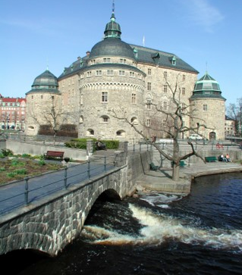

Stockholm Business Region
Stockholm Business Region är Stockholms stads näringslivsbolag med ansvar för strategisk utveckling och internationell marknadsföring av Stockholm, under varumärket Stockholm - The Capital of Scandinavia.
Bolaget ägs av Stockholms stad och har två dotterbolag,
Invest Stockholm och Visit Stockholm.
Samtliga rapporter finns tillgängliga på http://stockholmbusinessalliance.se/hittamaterial/konjunkturrapporter/
Frågor kan ställas till Stefan Frid på Invest Stockholm.
Ansvarig utgivare: Staffan Ingvarsson, VD Stockholm Business Region
Stockholm Business Region
P.O. Box 16282
SE-103 25 Stockholm, Sweden
Telefon + 46 8 508 280 00
www.visitstockholm.com
www.investstockholm.com
www.stockholmbusinessregion.se

